Slide 2
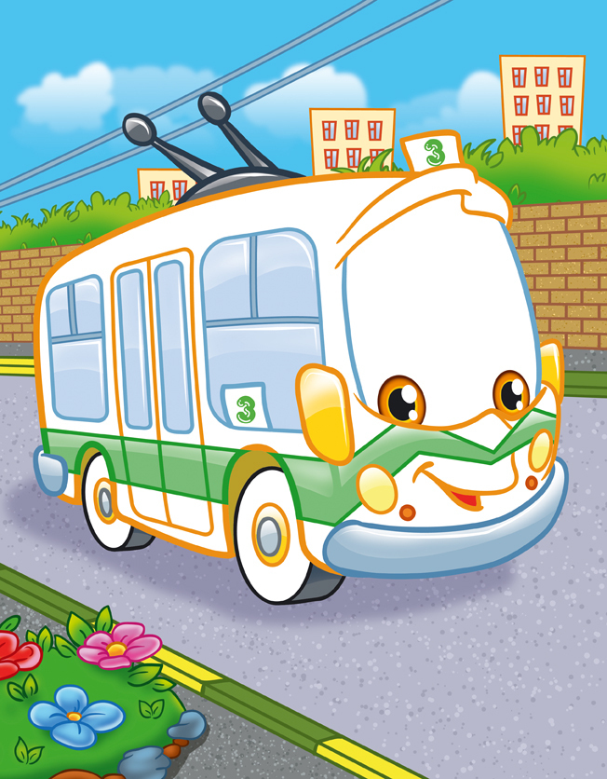

Slide 3
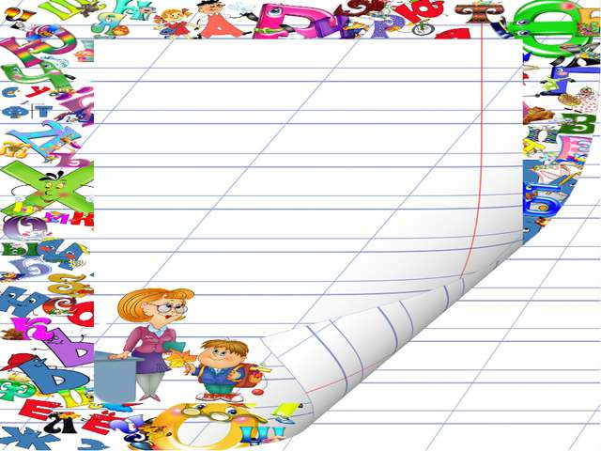
Проверяйка

Slide 4
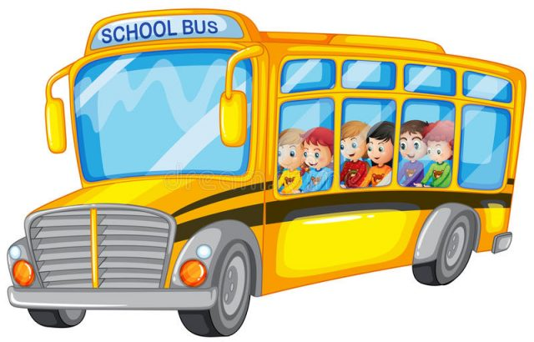

Slide 5
Вспоминайка

Slide 7
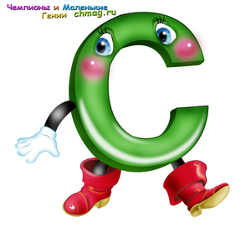

Slide 12
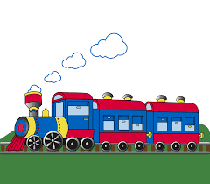

Slide 13
Размышляйка

Slide 14
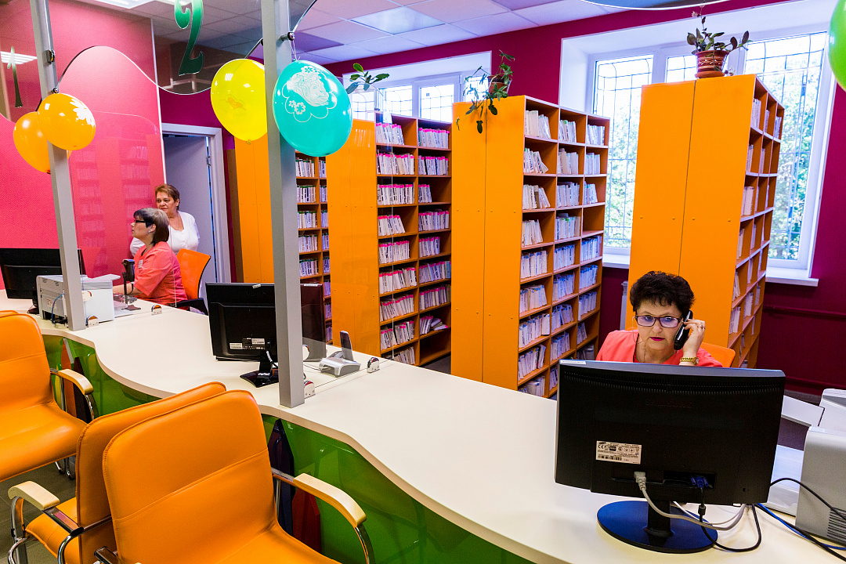

Slide 15
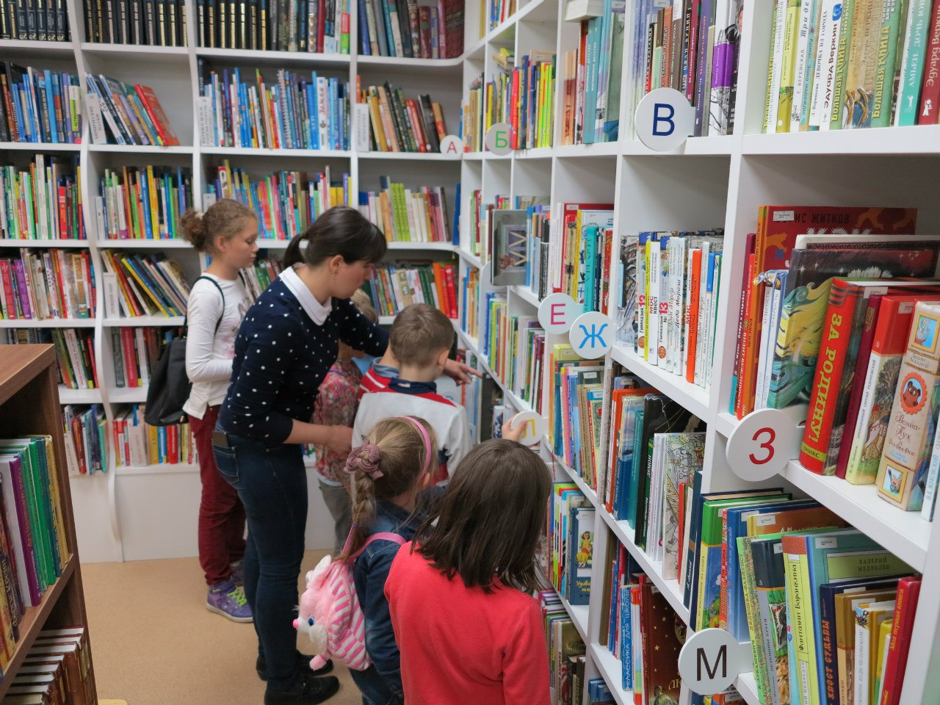

Slide 16
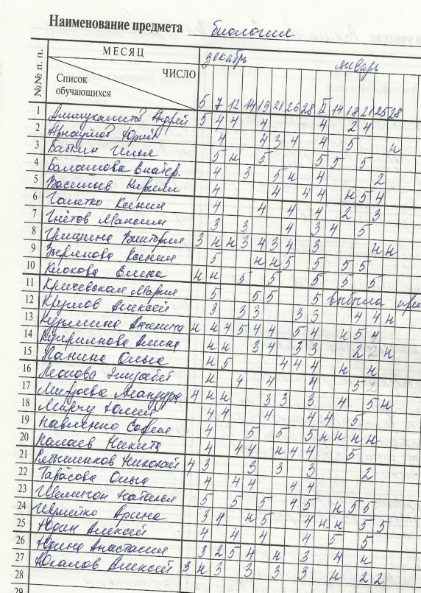

Slide 17
Упражнение в расположении слов
в алфавитном порядке

Slide 18
Каллиграфическая
минутка

Slide 20
Упражняйка

Slide 21
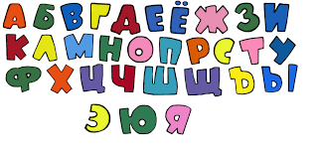
Алфавитная цепочка

Slide 22
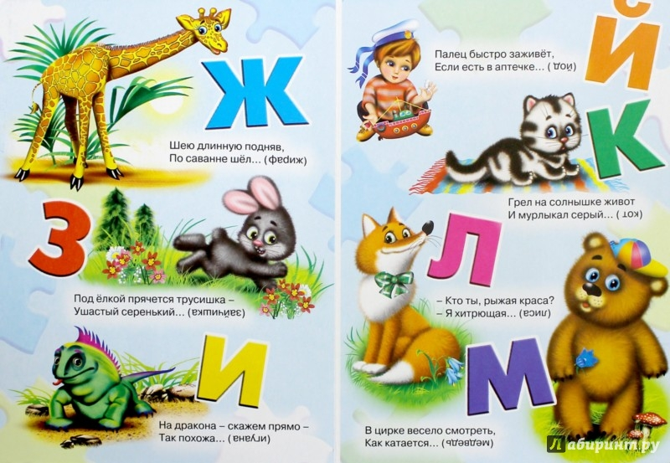
Живые слова

Slide 23
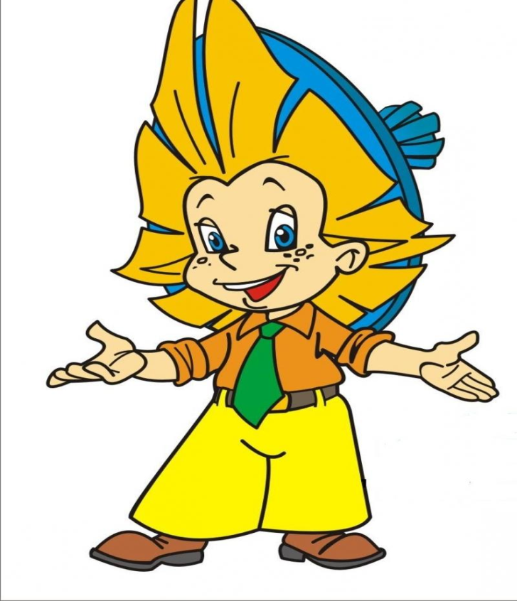
Помоги Незнайке

Slide 24
УПРАЖНЕНИЕ 125

Slide 25
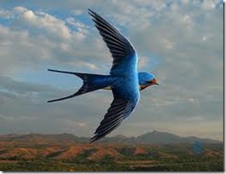
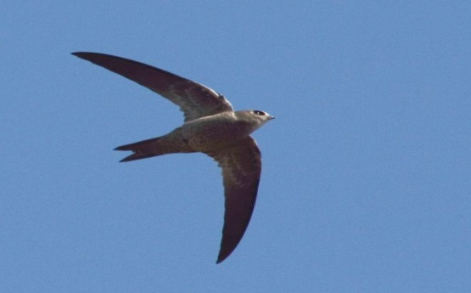
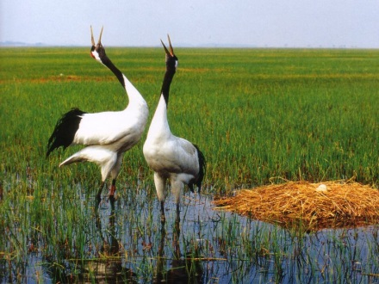
На юг улетели
,
,
.

Slide 26
На юг улетели журавли,
ласточки, стрижи.

Slide 27
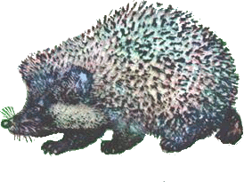

Slide 28
УПРАЖНЕНИЕ 127

Slide 29
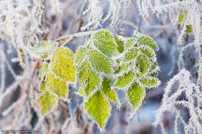
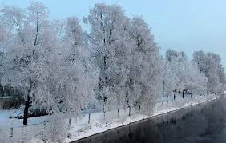
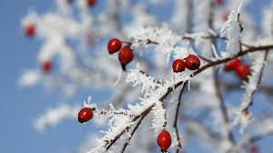
изморозь

Slide 30
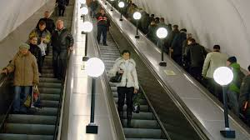
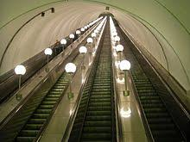
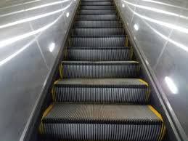
эскалатор

Slide 31
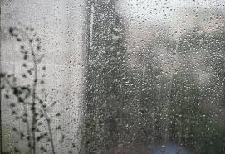
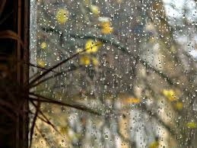
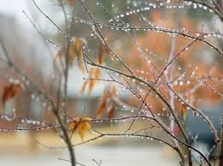
изморось

Slide 32
Изморозь,
изморось,
эскалатор.

Slide 34
Повторяйка

Slide 35
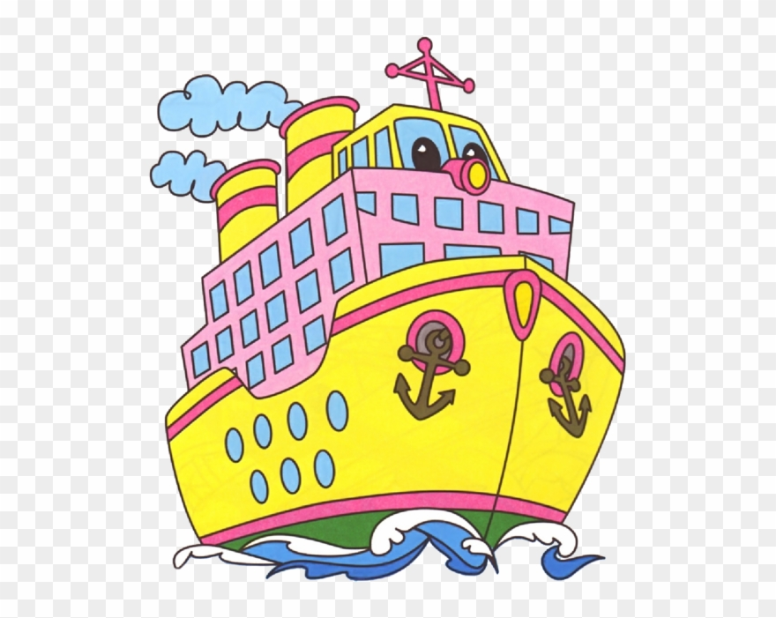

Slide 36
Запоминайка

Slide 37
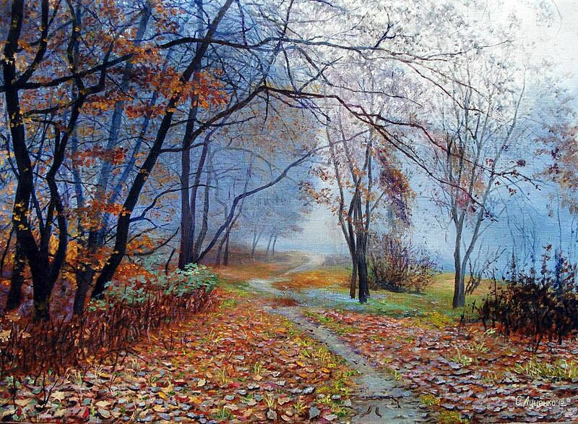
ноябрь

Slide 38
Домашнее задание:
стр.83, упр.125 (2,3ст.)

Slide 40
Итоговая

